Slide 1
My Physics
F0803703
王绍宇
5080379072
3D

Slide 2
基本功能
场景的创建和设置
物体的创建删除
模型设置
场景设置
动态模拟
力的显示
保存场景

Slide 3
高级功能
3D~更炫目、更自由
物体在三维空间的任意位置——视角任意切换
颜色、纹理、光线和透明度
物体之间的互相进入的错误修复
鼠标选中物体
鼠标拖动物体在三维空间内的移动
三维动态的显示
创建的立体物体的朝向

Slide 4
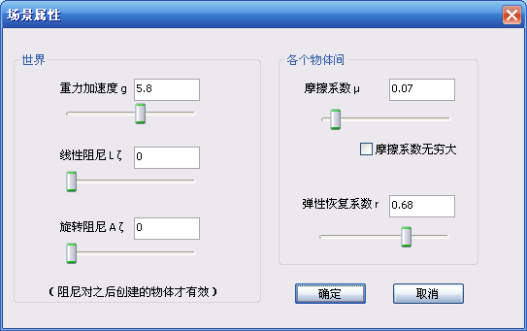
其他功能

Slide 5
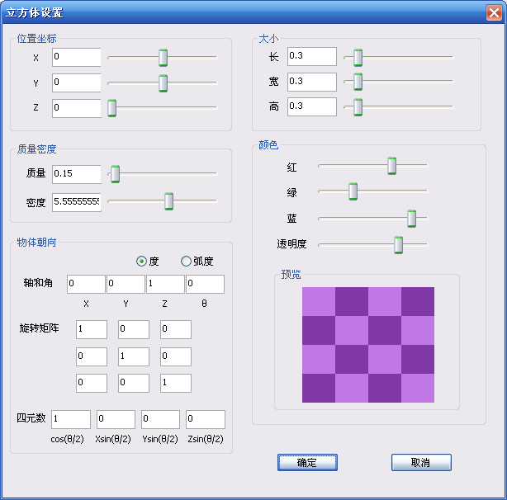
其他功能

Slide 6
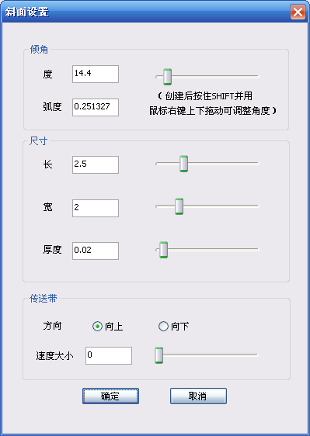
其他功能

Slide 7
工作量
代码量
自己写的占5000行
使用MFC编写界面
3D的图形显示用OpenGL实现
使用免费开源ODE物理引擎，编译成lib静态库使用

Slide 8
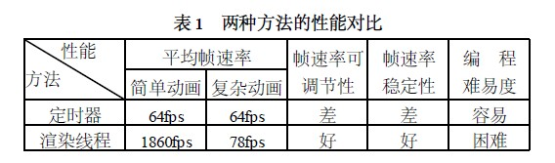
设计
此处选取采用定时器的方式触发动画
设置的触发时间间隔为10ms
参考《对MFC 下使用OpenGL 实现动画的两种方法特点分析》
计算机应用与软件 2004年5月 第21卷第5期
乔 立1 苏鸿根2
1 (中国科学院研究生院 北京100037) 2 (中国科学院软件研究所 北京100080)

Slide 9
测试
测试工作分布在开发的各阶段，大部分为手工测试
开发过程分为4个迭代，每个迭代都按照软件工程的方法完成，逐步完善
界面测试、功能测试、性能测试、安装测试等

Slide 10
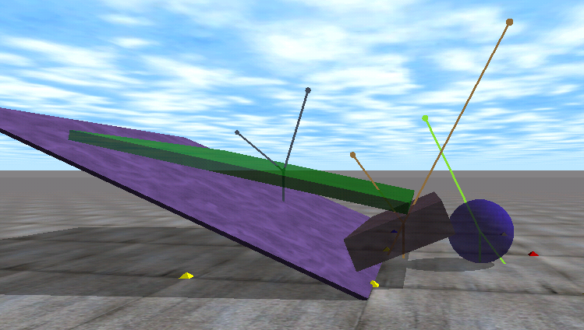
视频精彩片段
My Physics 3D

